Slide 1
Module 3
Unit 1 Have you got the Harry Potter DVDs?
新标准英语
一年级起点五年级下册

Slide 2


Slide 3



Slide 4


Slide 5
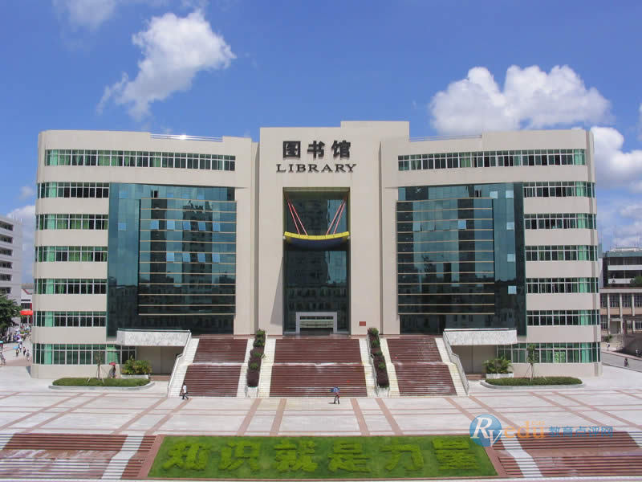
Library

Slide 6
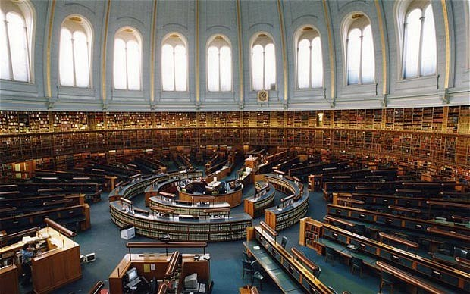
大英博物馆阅览室 英国伦敦

Slide 7
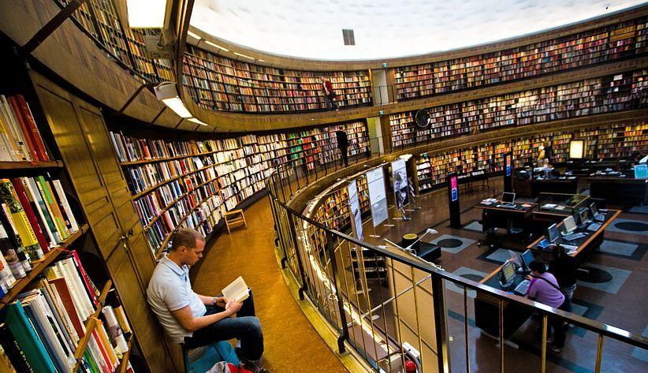
大英博物馆阅览室 英国伦敦

Slide 8
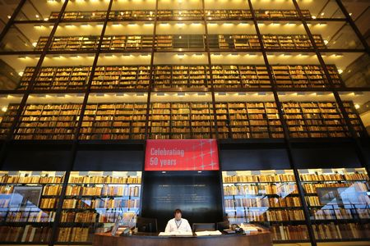
耶鲁大学图书馆 美国康涅狄格州纽黑文

Slide 9

国家博物馆图书馆 荷兰

Slide 10
Read and circle “T” or “F”.
1. The library hasn’t got the Harry Potter DVDs.
T
F
2. Amy has got many the Harry Potter DVDs.
T
F
3.Children in China like Harry Potter.
T
F
4. Amy will give the books in one weeks.
T
F

Slide 11

Group work

Slide 12

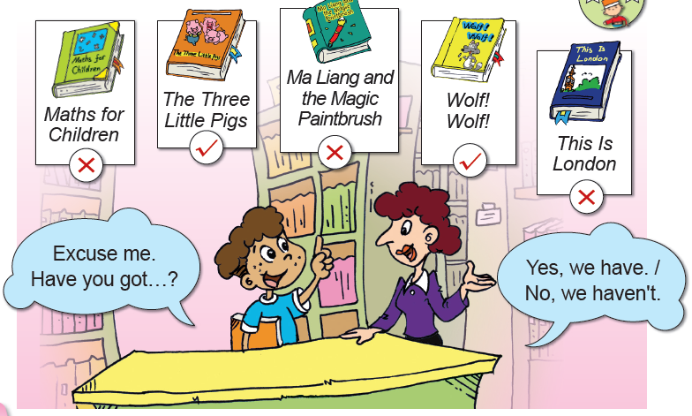

Slide 13

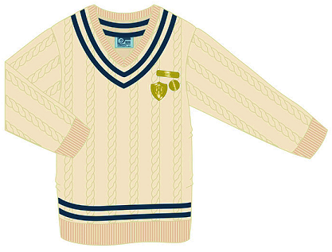
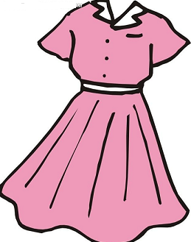
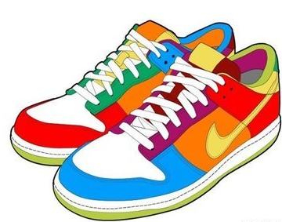

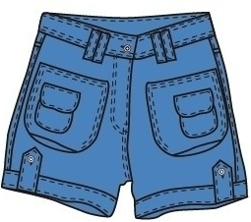
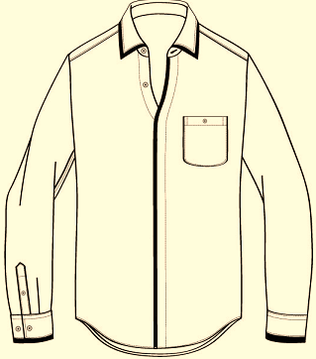

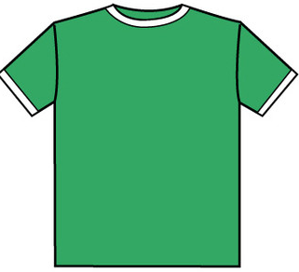

Slide 14
Homework
用英语向你的同学或朋友借一本书，请用点读笔录下你们的对话。

